Slide 1
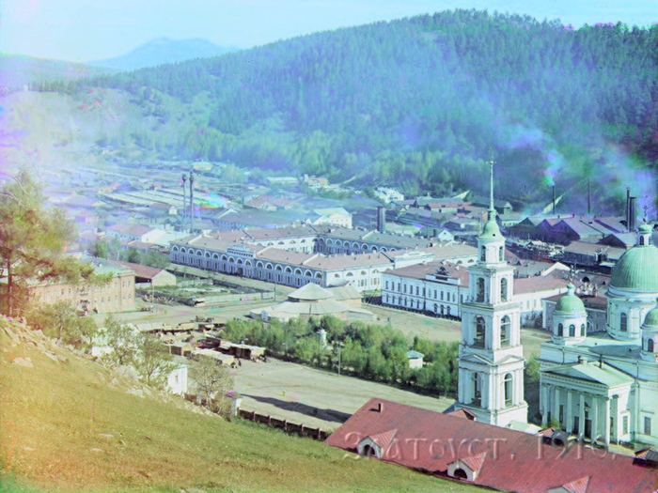
«Призрак старого города»
Выполняла группа №104

Slide 2
«Памятник героям» и «Бастенькие врата»

Slide 3
Памятник Александра II и дом П.П. Аносова

Slide 4
Дом врача Понамарева

Slide 5
Дом купца Андрианова

Slide 6
Дом Б.М. Шапошникова

Slide 7
Мужская гимназия

Slide 8
Земская управа

Slide 9
Памятник Ульяновой М.А.

Slide 10
Уездное казначейство

Slide 11
Д.К. Булат

Slide 12
Здание благородного собрания

